Slide 1

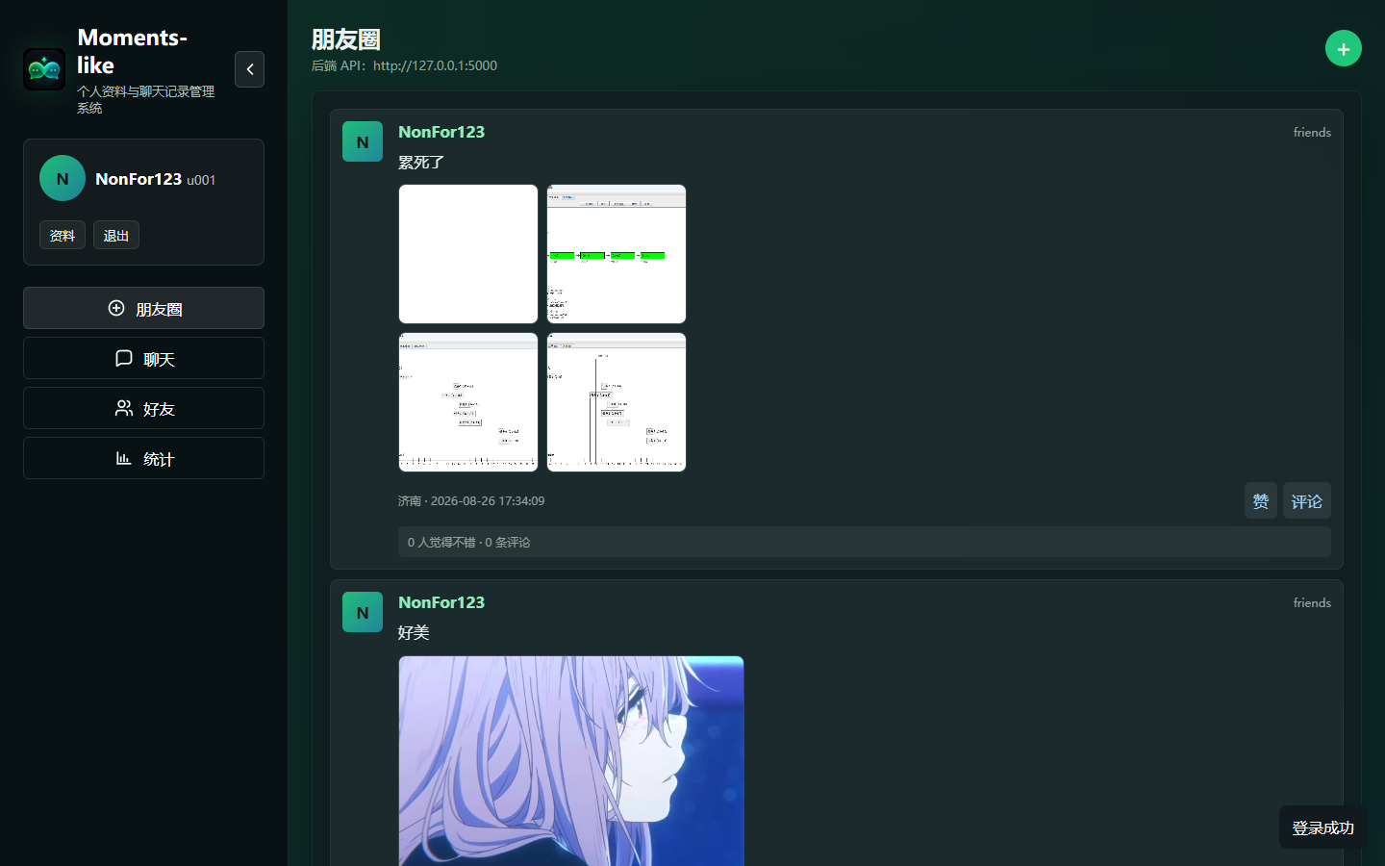
微信式个人资料与
聊天记录管理系统
数据库课程设计课堂展示
微信式资料 / 朋友圈 / 聊天
Python Flask + MySQL + 前后端分离
MySQL 管理社交关系与历史记录
功能展示 + 数据库设计 + 统计查询
Notes:
[Sources]
系统截图来自本机 http://127.0.0.1:8000 登录 u001 后截取。
系统名称、技术栈来自 README.md 和 docs/design.md。
参考示例 PPT 的课程汇报结构：示例1/2/3-数据库课堂展示--宾馆.pptx。

Slide 2
CATALOG
目录
按示例 PPT 的课程汇报习惯组织：先讲系统，再讲数据库，最后讲实现。
01
系统背景与需求
为什么选择微信式个人资料、聊天和朋友圈管理
02
功能模块与业务流程
资料、好友、权限、聊天、朋友圈、统计如何串起来
03
系统页面展示
用真实运行截图展示关键模块
04
数据库设计
ER 关系、核心表、约束、索引、视图、过程、触发器
05
技术实现与总结
Python + Flask + MySQL 的实现方式与演示路线
微信式个人资料与聊天记录管理系统
02
Notes:
[Sources]
章节组织参考 示例1 的“需求分析/系统框架/数据库设计”和 示例2 的“需求与业务流程/角色与业务实现/数据结构和技术选择”。

Slide 3
01 REQUIREMENT ANALYSIS
系统背景与需求定位
微信式社交系统天然包含用户、关系、权限、内容、历史记录等数据库核心对象。
系统目标
系统要解决的问题
以 MySQL 为核心，构建一个微信式个人资料与聊天记录管理系统，完成资料维护、好友管理、权限设置、聊天记录、朋友圈发布互动和统计查询。
统一管理资料、好友和聊天记录
记录朋友圈图片、位置和互动
权限配置进入数据库约束与统计
用可运行界面支撑课堂演示
课程定位：自选题目 + 主流 DBMS + 高级程序设计语言 + 完整应用系统
微信式个人资料与聊天记录管理系统
03
Notes:
[Sources]
课程定位来自 数据库课程设计题目及要求-2026.pptx 第3-5页。
系统目标来自 docs/design.md 第2节。

Slide 4
02 FUNCTION STRUCTURE
系统功能模块
系统围绕用户社交数据，拆分为五个核心模块和一个统计模块。
个人资料
好友
朋友权限
账号、昵称、头像、地区、签名、单人朋友圈
好友列表、备注、星标、申请、账号/手机号搜索
允许聊天、看我朋友圈、看 TA 朋友圈、拉黑
聊天
朋友圈
统计
私聊、群聊、消息发送、历史记录检索
文字、地点、图片上传、可见范围、点赞评论
消息排行、互动排行、权限统计、会话活跃度
这些模块不是孤立页面：好友关系影响聊天许可和朋友圈可见，朋友圈互动与聊天数据又进入统计报表。
微信式个人资料与聊天记录管理系统
04
Notes:
[Sources]
功能模块来自 docs/design.md 第3节、README.md 课堂演示流程，以及 frontend/app.js 当前实现。

Slide 5
03 BUSINESS FLOW
代表性业务流程
以“添加好友后聊天并互动朋友圈”为主线，覆盖系统最有代表性的业务链路。
1
2
3
4
登录系统
搜索用户
好友申请
权限设置
读取账号与个人资料
按账号或手机号查找非好友
发起、同意或拒绝申请
星标、聊天、朋友圈可见范围
5
6
7
8
打开聊天
发布朋友圈
点赞评论
统计查询
进入私聊或群聊并发送消息
上传图片、地点、可见范围
产生互动记录
消息、互动、权限、会话统计
微信式个人资料与聊天记录管理系统
05
Notes:
[Sources]
业务流程由 README.md 课堂演示流程整理，结合当前 Web 端功能实现。

Slide 6
04 MOMENTS
朋友圈是系统的默认主界面
朋友圈模块展示文本、图片、位置、点赞评论和可见性，是最能体现社交数据关系的页面。
展示点
发布文字、地点和图片
多图按张数动态排版
点赞和评论记录入库
支持个人单人朋友圈
微信式个人资料与聊天记录管理系统
06
Notes:
[Sources]
截图来自本机前端朋友圈页面。
朋友圈功能来自 backend/api_server.py /api/moments、/api/uploads、/api/moments/<id>/like、/comments。

Slide 7
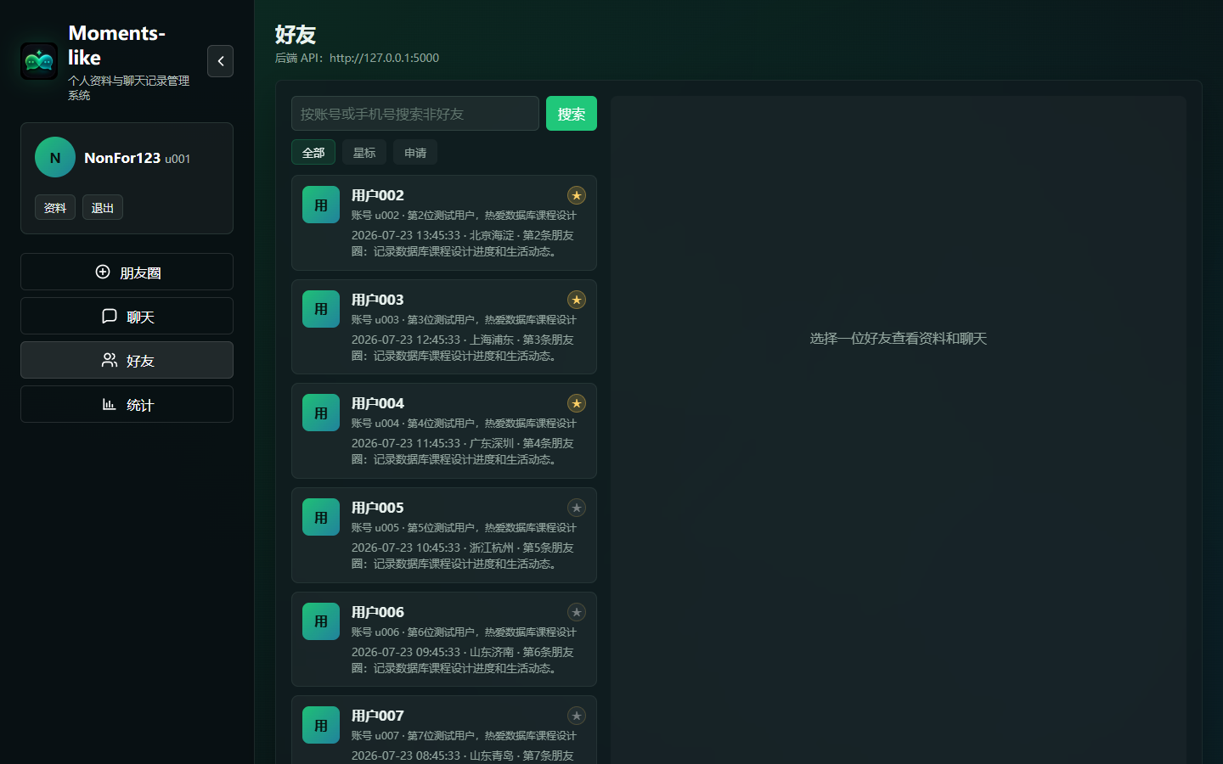
05 FRIENDS AND PERMISSIONS
好友与权限承载社交关系规则
好友列表不仅展示联系人，还展示星标、最近朋友圈、权限设置和右侧 mini 聊天入口。
星标朋友
好友列表上的星星可直接点击添加或取消
权限管理
聊天许可、朋友圈可见、拉黑等规则集中管理
搜索申请
非好友只支持账号或手机号检索，避免昵称误搜
微信式个人资料与聊天记录管理系统
07
Notes:
[Sources]
截图来自本机好友页面。
好友和权限功能来自 backend/api_server.py /api/friends、/api/friends/request、/api/friends/<id>/permissions。

Slide 8
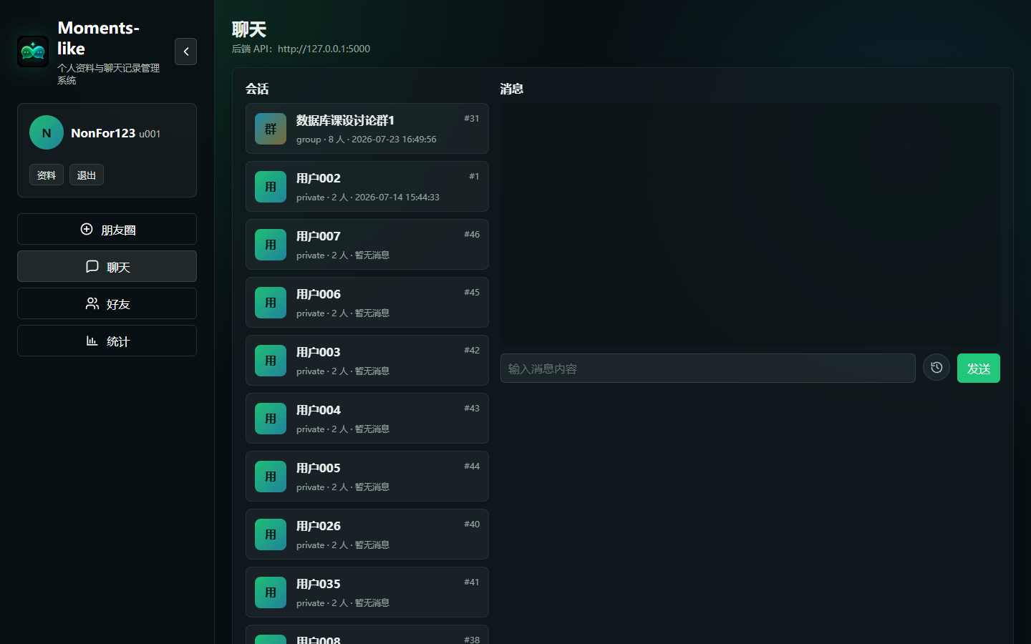
06 CHAT RECORDS
聊天模块突出记录管理
聊天页按会话组织消息，并把聊天记录检索放入右侧抽屉，符合用户真实查找习惯。
模块能力
点击会话直接打开聊天
消息通过存储过程写入
关键词检索历史记录
私聊与群聊统一建模
微信式个人资料与聊天记录管理系统
08
Notes:
[Sources]
截图来自本机聊天页面。
聊天功能来自 backend/api_server.py /api/conversations、/api/messages，以及 sql/01_schema_mysql.sql 中 sp_send_message。

Slide 9
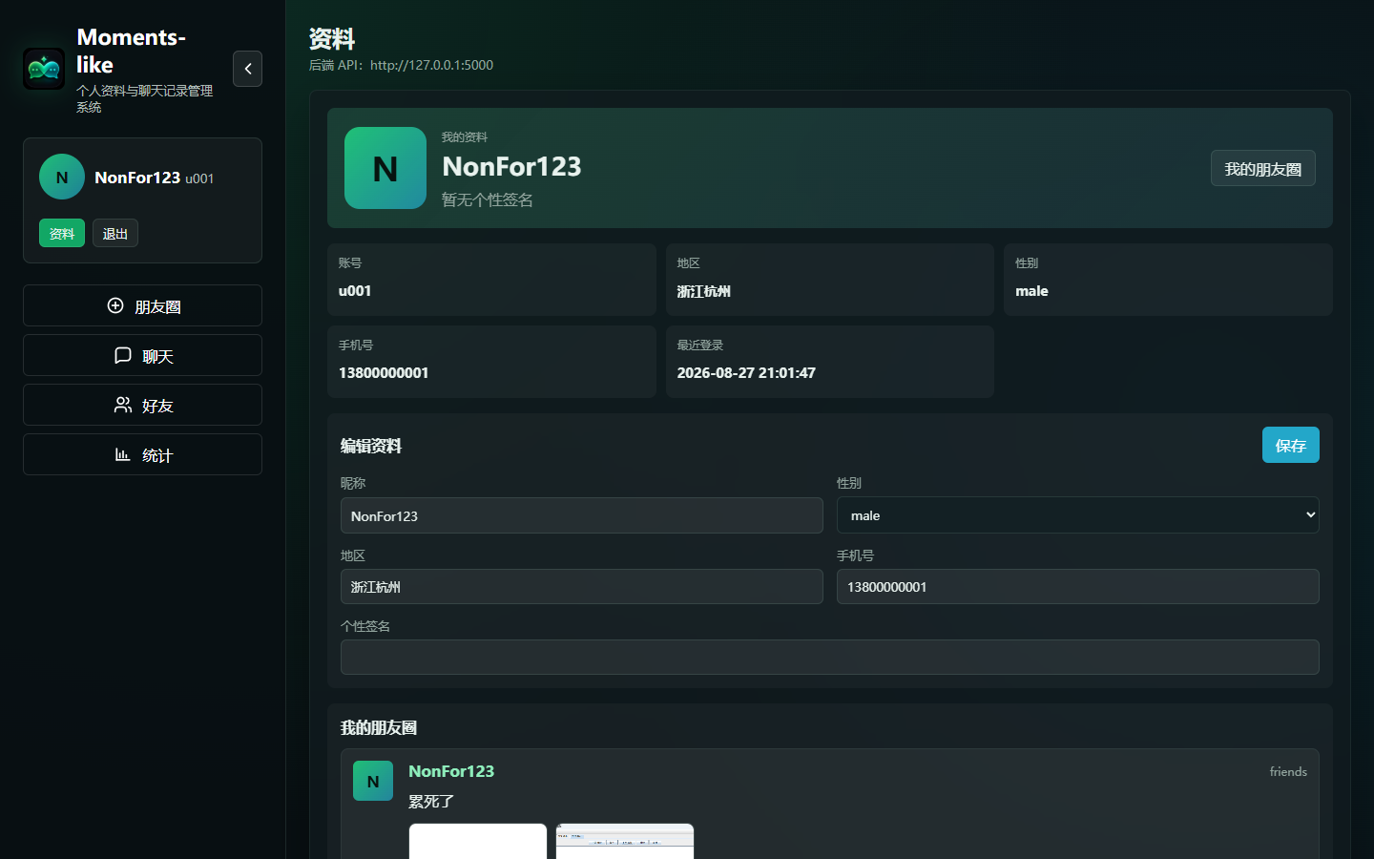
07 PROFILE
个人资料页连接用户与单人朋友圈
资料页展示账号基础信息，并能从头像或用户名跳转到 TA 的资料和单人朋友圈。
资料模块
本人资料可编辑
他人资料可查看
头像点击跳转资料
资料页进入单人朋友圈
微信式个人资料与聊天记录管理系统
09
Notes:
[Sources]
截图来自本机资料页面。
资料功能来自 backend/api_server.py /api/profile/<user_id>。

Slide 10
08 DATABASE DESIGN
数据库设计以社交关系为核心
核心表围绕用户、好友、会话、消息、朋友圈和互动展开。
用户资料
users / user_profiles
账号与个人资料一对一
好友权限
friendships / friend_tags / friend_tag_members
好友关系、备注、星标、权限、标签
聊天记录
conversations / conversation_members / messages
会话成员和消息内容
朋友圈
moment_posts / moment_media / moment_visibility
动态、图片、位置和可见范围
互动审计
moment_likes / moment_comments / audit_logs
点赞、评论、审计日志
14
21
43
3/2/2
数据表
外键
索引
视图/过程/触发器
微信式个人资料与聊天记录管理系统
10
Notes:
[Sources]
表分组来自 docs/design.md 第6-9节。
数据库对象数量来自 sql/01_schema_mysql.sql 扫描：14表、21外键、43索引、3视图、2存储过程、2触发器。

Slide 11
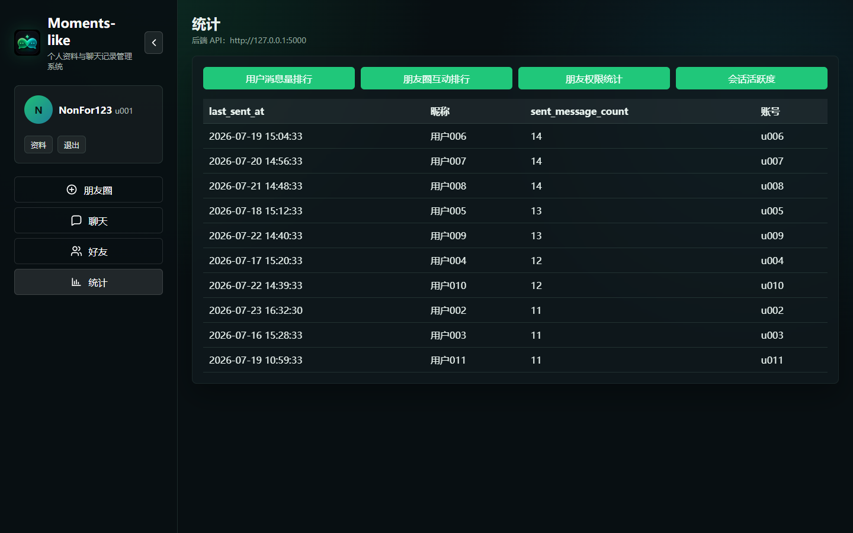
09 STATISTICS
统计功能直接服务课堂演示
系统提供 4 类统计查询，覆盖原要求中的“至少 3 个统计功能”。
消息排行
按用户统计发送消息数量
朋友圈互动
按动态统计点赞和评论
权限统计
汇总好友权限分布
会话活跃度
按会话统计消息数量
微信式个人资料与聊天记录管理系统
11
Notes:
[Sources]
截图来自本机统计页面。
统计接口来自 backend/api_server.py /api/statistics/<user_id>/<kind>。
统计要求来自 数据库课程设计题目及要求-2026.pptx 第7页。

Slide 12
10 TECHNOLOGY
技术选择与运行方式
系统采用前后端分离结构，后端用 Python 操作 MySQL，前端负责微信式交互体验。
前端
后端
数据库
HTML / CSS / JavaScript
Python Flask + PyMySQL
MySQL 8
暗色微信式界面、侧栏导航、图片预览、聊天抽屉
REST API、上传服务、资料/好友/聊天/朋友圈/统计接口
主外键、唯一约束、索引、视图、触发器、存储过程
运行演示：启动 backend/api_server.py，前端访问 http://127.0.0.1:8000，DBeaver 可连接 wechat_course_design 查看表和数据。
微信式个人资料与聊天记录管理系统
12
Notes:
[Sources]
技术栈和运行方式来自 README.md。
MySQL 配置来自 db_config.py。

Slide 13
11 SUMMARY
系统完成情况与展示重点
本系统已经从数据库设计、业务流程和 Web 界面三个层面形成完整课程设计作品。
已经完成
课堂展示建议
以 MySQL 为核心，完成 14 张表和完整关系设计
先展示朋友圈默认页建立系统印象
实现资料、好友、权限、聊天、朋友圈、统计六大模块
再演示好友权限与聊天记录
支持图片上传、星标好友、聊天检索、单人朋友圈
最后切到统计和数据库对象证明设计深度
可用真实页面和 DBeaver 数据库共同展示
谢谢观看
微信式个人资料与聊天记录管理系统
13
Notes:
[Sources]
总结基于当前项目 README.md、docs/design.md、sql/01_schema_mysql.sql 和本机运行截图。

